Slide 1

NESNEYE YÖNELİK TASARIM SÜRECİ
GİRİŞ
Nasıl? sorusuna yanıt aranır.
Nesne modeli: Analizden tasarıma.
Doğrudan problem alanı ile ilgili nesnelerden oluşan model, yardımcı nesnelerle zenginleştirilir.
Ana işlem grupları:
Nesne tasarımı: Problem alanı ile ilgili nesneler
Sistem tasarımı: Alt yapıyı ve gereçleri oluşturan nesneler
Sistem katmanında bulunabilecek bileşenler:
Yazılım mimarisi: İstemci - sunucu, eşler arası, olay tabanlı, vb.
Kullanıcı arayüzü
Veri yönetimi
Ağ programlama
Sistem katmanını çoğunlukla kendimiz sıfırdan oluşturmayız, hazır altyapı programlarını (framework) kullanırız.
1

Slide 2

NESNEYE YÖNELİK TASARIM SÜRECİ
TASARIM ÖLÇÜTLERİ
Tasarım ölçütleri:
Ayrılabilirlik: Anlamlı parçalara ayrılabilme.
Parça: Sınıf/sınıf grubu.
Üstünde çalıştığımız problem hangi düzeyde alt problemlere bölünebiliyorsa, tasarımımız da aynı düzeyde ayrıştırılabilmelidir.
Birleştirilebilirlik: Bir parçanın başka tasarımlarda da kullanılabilecek şekilde diğer parçalarla birleştirilebilmesi.
Anlaşılabilirlik: Bir parçanın diğer parçalar hakkında bilgiye gerek
duyulmadan anlaşılabilmesi.
Süreklilik: Yapılacak küçük değişikliklerin etkilerinin en az sayıda parçaya yayılması (tercihen tek sınıfa).
Koruma: Olası hataların düzeltilmesine yönelik büyük değişikliklerin etkilerinin geniş bir alana yayılmasının önlenmesi.
2

Slide 3

NESNEYE YÖNELİK TASARIM SÜRECİ
TASARIM İLKELERİ
İyi bir tasarıma götüren iki temel ilke:
Düşük bağlaşım (Low coupling)
Yüksek uyum (High cohesion)
Bu ilkeler hem birbirlerine hem de uygulama alanına bağımlıdır.
Başka ilkeler de öne sürülebilir, ancak bu ikisi en temel ölçütlerdir.
3

Slide 4

NESNEYE YÖNELİK TASARIM SÜRECİ
DÜŞÜK BAĞLAŞIM – LOW COUPLING
Bağlaşım: Bir parçanın diğer parçalara bağımlılık oranı.
Parça: Sınıf, alt sistem, paket
Bağımlılık: Bir sınıfın diğerinin:
Hizmetlerinden yararlanması,
İç yapısından haberdar olması,
Çalışma prensiplerinden haberdar olması,
Özelleşmiş veya genelleşmiş hali olması (kalıtım ilişkisi).
Çeşitli sınıf şemaları ile bağlaşım soruları sor.
İlişkide bulunulan diğer sınıfların sayısı arttıkça bağlaşım oranı artar.
Düşük bağlaşımın yararları:
Bir sınıfta yapılan değişikliğin geri kalan sınıfların daha azını etkilemesi,
Yeniden kullanılabilirliğin artması
4

Slide 5

NESNEYE YÖNELİK TASARIM SÜRECİ
YÜKSEK UYUM – HIGH COHESION
Uyum: Bir parçanın sorumluluklarının birbirleri ile uyumlu olma oranı.
Yüksek uyumun yararları:
Sınıfın anlaşılma kolaylığı artar.
Yeniden kullanılabilirlik artar.
Bakım kolaylığı artar
Sınıfın değişikliklerden etkilenme olasılığı düşer.
Genellikle:
Düşük bağlaşım getiren bir tasarım yüksek uyumu,
Yüksek bağlaşım getiren bir tasarım ise düşük uyumu beraberinde getirir.
5

Slide 6

NESNEYE YÖNELİK TASARIM SÜRECİ
TASARIMIN BELGELENDİRİLMESİ
Bir nesneye yönelimli programın tasarım sürecinin belgelendirilmesinde yer
alan önemli belgeler:
Ayrıntılı UML sınıf şemaları: Vazgeçilmez.
Tasarımın ihtiyaçlarına göre alttaki diğer belgelerin çeşitli bileşimleri de kullanılabilir:
Sözleşmeler
UML Etkileşim şemaları (Interaction diagrams)
Sıralama şemaları (Sequence diagrams)
İşbirliği şemaları (Collaboration diagrams)
UML Etkinlik şemaları (Activity diagrams)
UML Durum diyagramları (State diagrams)
6

Slide 7

NESNEYE YÖNELİK TASARIM SÜRECİ
SÖZLEŞME İLE TASARIM – DESIGN BY CONTRACT
Sözleşme:
Kullanım senaryosunun ayrıntılandırılması ile elde edilir.
Bir nesnenin bir eylemi, bir sözleşme ile ayrıntılandırılır.
Her metota sözleşme yazılacak diye bir koşul yoktur.
Zaten kolay anlaşılabilir metotların sözleşmeye ihtiyacı yoktur.
7

Slide 8

NESNEYE YÖNELİK TASARIM SÜRECİ
SÖZLEŞME İLE TASARIM – DESIGN BY CONTRACT
Örnek sözleşme:
Sözleşme No: 2 – Satış Kalemi Girişi
İşlem: | ürünGir( barkod: Barkod, adet: integer )
Çapraz Başvurular: | Satış kullanım senaryosu
Ön Koşullar: | Süregelen bir satış işleminin olması
Son Koşullar: | Bir SatışKalemi örneği olan satisKalemi oluşturulmuştur. satisKalemi süregelen satis ile (Satış örneği) ilişkilendirilmiştir. satisKalemi.adet üyesine o malın satış adedi atanmıştır. satisKalemi, satılan mal ile uyuşan barkod sayesinde bir UrunTanimi örneği ile ilişkilendirilmiştir.
8

Slide 9
NESNEYE YÖNELİK TASARIM SÜRECİ
SÖZLEŞME İLE TASARIM – DESIGN BY CONTRACT
Sözleşmeler hakkında bazı ayrıntılar:
Ön koşullar tüm sistem hakkındaki bilgilerdir.
Son koşullar sadece problem alanı ile ilgili nesnelerin durum değişiklikleri hakkındadır.
Sözleşmeler her zaman gerekli olmayabilir.
Son koşullarda edilgen geçmiş zaman kullanılması, bunların işlemin sonunda tamamlanmış eylemler olduğunu vurgulamak açısından yerinde olacaktır.
Sözleşme içerisinde ilişkilerin kurulmasını belirtmeyi unutmayın!
Sözleşme yazılması problem alanı çözümlemesinde güncellemelere yol
açabilir.
9

Slide 10

ETKİLEŞİM ŞEMALARI AYRINTILARI
SIRALAMA ŞEMALARI
Mesaj (metot çağırma) Geri dönüş (ihmal edilebilir)
nesne1: Sınıf1
nesne2: Sınıf2
[koşul] değişken := birMetot(
[koşul]
Koşullu mesaj (if)
param1: Tip, ... )
* [koşul]
Döngülü mesajlar (for, while, vb.)
new
Nesne oluşturma
Nesnenin kendi metodunu çağırması
Gizli bilgi:
birMetot Sınıf 2’ye aittir.
Sınıf 1’in bu çizimde gösterilmemiş başka bir metodunun gövdesinde nesne2.birMetot komutu verilmiştir.
10

Slide 11

ETKİLEŞİM ŞEMALARI AYRINTILARI
İŞBİRLİĞİ ŞEMALARI
Bu, a nesnesi ile ilgili
bir nottur.
ilkMesaj( )
: Class A
1: methodA( ... )
1.2: [* koşul] msgX( )
1.1: var := msgB( ... )
2: methodB( )
1.3 *: msgY( )
*
Bu ise genel bir nottur.
11

Slide 12

ETKİNLİK ŞEMALARI – ACTIVITY DIAGRAMS
UYGULAMA ALANLARI
Denetim akışını olaylar üzerinden göstermeye yarar.
İş kurallarını göstermek ve paralel çalışma (multithreaded) ayrıntılarına girmek gerektiğinde, etkileşim şemalarından daha yararlıdır.

Slide 13

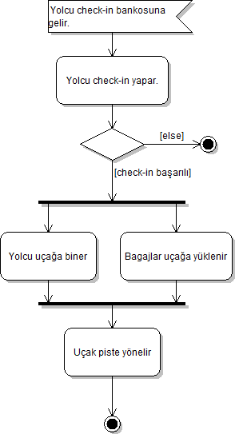
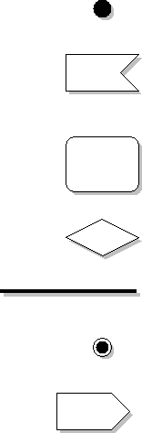
ETKİNLİK ŞEMALARI – ACTIVITY DIAGRAMS
ÇİZİM KURALLARI ve ÖRNEK ÇİZİM
Denetim akışı Etkinlik başlangıcı Sinyal alma /
Olay (event) kabul etme
Eylem
Karar verme (if) Eşgüdüm Etkinlik sonu
Sinyal gönderme

Slide 14


ETKİNLİK ŞEMALARI – ACTIVITY DIAGRAMS
ÇİZİM BİLGİLERİ
Etkinlik şemaları başlangıç işareti veya sinyal alma işareti ile başlar.
Sinyal alma: Beklemelidir.
Akış, bir sinyal alana kadar bekler.
Zamanlı olaylar da (timer) bununla gösterilebilir.
Eşgüdüm: Beklemelidir.
Eşgüdüm çizgisine varan akış, çizgiyi geçmeden önce diğer akışların hepsini bekler.
fork join

Slide 15

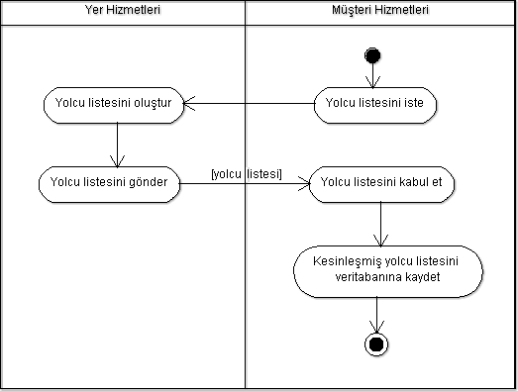
ETKİNLİK ŞEMALARI – ACTIVITY DIAGRAMS
ÖRNEK ÇİZİM
Birden fazla aktörün ve aktörler arası bilgi akışının gösterilmesi:

Slide 16

DURUM ŞEMALARI – STATE DIAGRAMS
UYGULAMA ALANLARI
Bir varlığın içinde bulunabileceği durumları ve bu durumların birinden diğerine geçiş yapma kurallarını anlatmaya yarar.

Slide 17
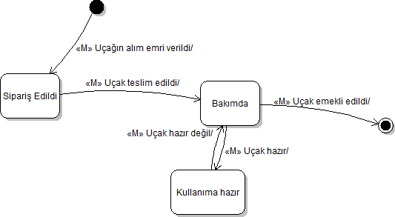

DURUM ŞEMALARI – STATE DIAGRAMS
ÇİZİM KURALLARI ve ÖRNEK ÇİZİM
Başlangıç
Durum
<<M>> Durum geçişi Bitiş

Slide 18
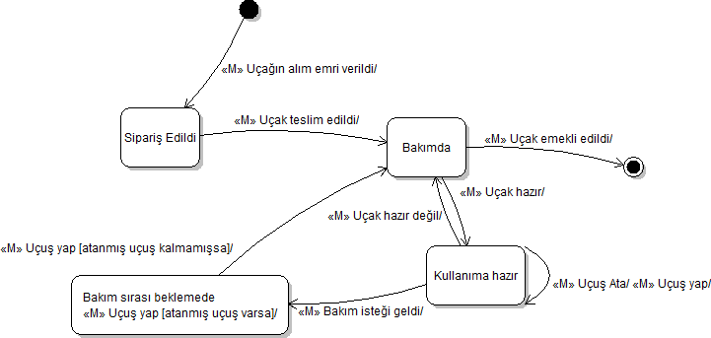
DURUM ŞEMALARI – STATE DIAGRAMS
ÖRNEK ÇİZİM (2)
Yorumlama: Kullanıma hazır bir uçak için bakım isteği gelmişse, uçak önce bakım sırasına alınır. Bu sırada önceden planlanmış uçuşları varsa onları yapar. Planlanan uçuşlar bitince uçak bakıma alınır.

Slide 19

DURUM ŞEMALARI – STATE DIAGRAMS
ÖRNEK ÇİZİM (2)
Dezavantaj: Tutarlılık denetimi zor olabilir.
Karmaşık şemalarda mesajları takip etmek zorlaşır
Çünkü aynı mesaj birden fazla durumla ilişkili olabilir
Bu durumda aynı mesaj birden fazla yerde geçer.
Ör: Uçuş Yap mesajı.

Slide 20
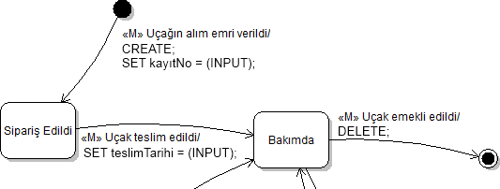
DURUM ŞEMALARI – STATE DIAGRAMS
ÖRNEK ÇİZİM (3)
Durum geçişi sırasında işlenen komutların şemada gösterilmesi:

Slide 21
NESNEYE YÖNELİK TASARIM SÜRECİ
ANALİZDEN TASARIMA GEÇİŞ
Satışı kasa üzerinden kasiyer başlatır, malların barkodlarını okutur, toplamı
bildirir, ödemeyi alır ve satışı sonlandırır.
Bu işler nasıl olacak?
Alan modelini ayrıntılandırarak tasarımı gerçekleştirelim:
21

Slide 22
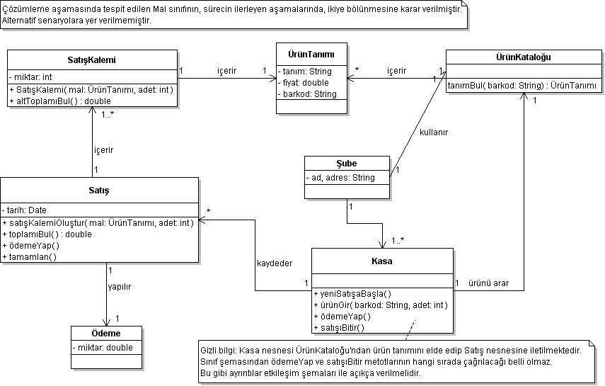
NESNEYE YÖNELİK TASARIM SÜRECİ
TASARIM MODELİ
22

